Slide 1

Algorithm Complexity
Data Structure & Algorithms
数据结构教学团队
中山大学 计算机学院
E-mail: suzhuo3@mail.sysu.edu.cn

Slide 2
Algorithm summary
算法的定义：解决特定问题求解步骤的描述，在计算机中表现为指令的有限序列，并且每条指令表示一个或多个操作。
5 algorithm specifications:
Input (输入), Output (输出),
Finiteness (有穷性), Definiteness (确定性), Effectiveness (可行性)。
A good algorithm:
Correctness (正确性), Readability (可读性),
Robustness (健壮性), Efficiency (效率)
Algorithm description:
Natural Language, Pipeline Chart, Programming, Pseudo Code.

Slide 3
Analyzing algorithms
How to measure the efficiency of the algorithm？
(Statistics after the event) 事后统计方法
通过设计好的测试程序和数据，利用计时器对程序的运行时间进行比较，从而确定算法效率的高低。
(Analysis & estimation before the event) 事前分析估算方法
在计算机程序编制前，依据统计方法对算法进行估算。
Notes:
第三节课开始讲解这部分

Slide 4
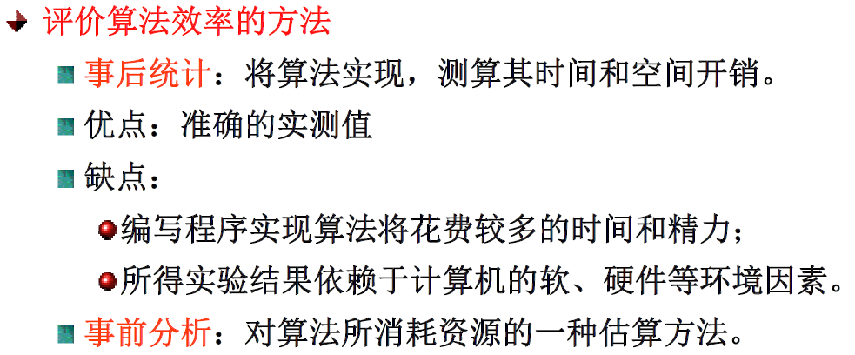
Analyzing algorithms

Slide 5
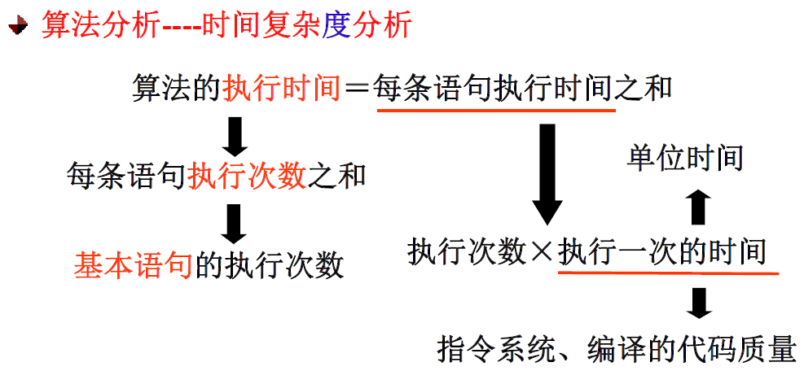
Analyzing algorithms
算法的执行时间，是基本（操作）语句重复执行的次数，它是问题规模的一个函数。我们把这个函数的渐近阶称为该算法的时间复杂度。

Slide 6
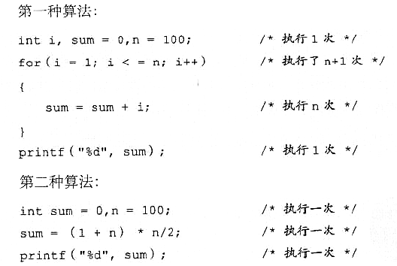
A case
Sum 1+2+…+100?
1+(n+1)+n+1 = 2n+3
1+1+1 = 3

Slide 7
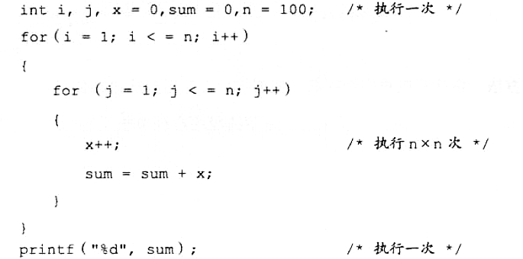
A case
An extension to aforementioned case:
n² iterations
算法的执行时间随着n的增加也将远远多于前面2个算法。

Slide 8
A case
由前述例子可知，同样的输入规模是 n：
第一种方法运行代码n次，则操作数量f(n)=n，显然运行100次是运行10次的10倍时间
第二种方法则无论n为多少，运行次数都为1，即f(n)=1
第三种方法，由于f(n)=n²，即运算100次是运算10次的100倍。

Slide 9
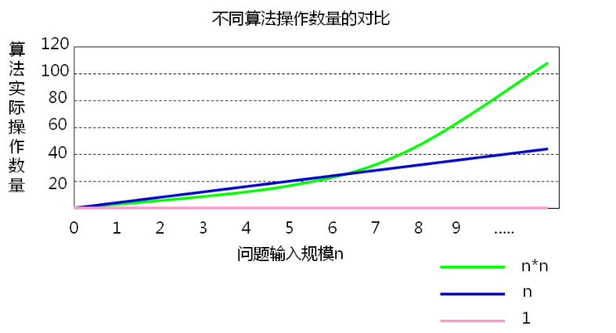
A case

Slide 10
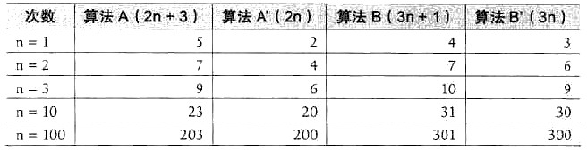
Analyzing algorithms
Progressive function
2n+3 operations in Algorithm A, and 3n+1 operations in Algorithm B, which is faster？
在输入规模n没有限制的情况下，只要超过一个数值N，这个函数就总是大于另一个函数，则称函数是渐进增长的。
Notice：ignore the addition constant will not affect the algorithm complexity。

Slide 11
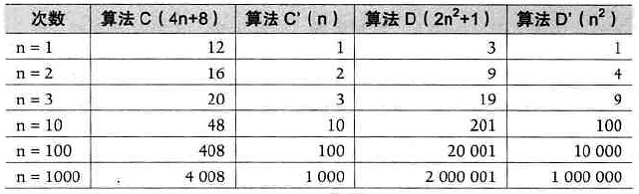
Analyzing algorithms
4n+8 in Algorithm C，and 2n²+1 in Algorithm D
Notice: The highest-order coefficient is not important!

Slide 12
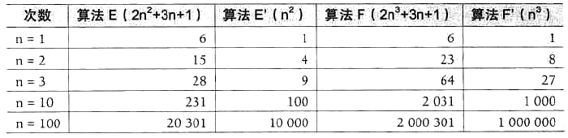
Analyzing algorithms
2n²+3n+1 in Algorithm E, and 2n³+3n+1 in Algorithm F
Notice: the larger highest-order exponent, the faster raising of algorithm complexity as n increasing.

Slide 13
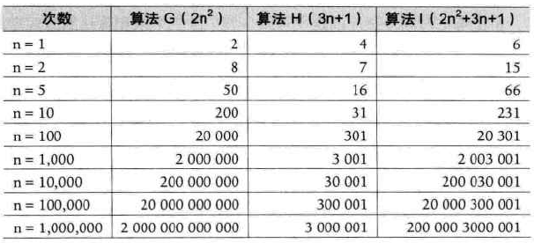
Analyzing algorithms
2n² in Algorithm G, 3n+1 in Algorithm H, and 2n²+3n+1 in Algorithm I.
结论：判断一个算法的效率时，函数中的常数和其他次要项常常可以忽略，而更应该关注主项（最高阶项）的阶数。
随着n的值越来越大，H已经远小于G和I，而G和I越来越相近。

Slide 14
Time complexity of the algorithm
定义：
在进行算法分析时，语句总的执行次数T(n)是关于问题规模n的函数，进而分析T(n)随n的变化情况，并确定T(n)的数量级。
算法的时间复杂度，记作：T(n)=O(f(n))。表示随问题规模n的增大，算法执行时间的增长率和f(n)的增长率相同，称作算法的渐近时间复杂度，简称为时间复杂度。
其中f(n)是问题规模n的某个函数。
用大写O()来体现算法时间复杂度的记法，称之为大O记法。
O(1)为常数阶，O(n)为线性阶，O(n²)为平方阶。

Slide 15
Time complexity of the algorithm
“大O记法”：在这种描述中使用的基本参数是n，即问题实例的规模，把复杂性或运行时间表达为n的函数。
这里的 ”O” 表示量级 (order)，比如说“二分检索是 O(logn)的”,也就是说它需要“通过logn量级的步骤去检索一个规模为n的数组”。
记法 O ( f(n) ) 表示当 n 增大时，运行时间至多将以正比于 f(n) 的速度增长。
这种渐进估计对算法的理论分析和大致比较是非常有价值的，但在实践中细节也可能造成差异。
例如，一个低附加代价的O(n²)算法在n较小的情况下可能比一个高附加代价的 O(nlogn)算法运行得更快。当然，随着n足够大以后，具有较慢上升函数的算法必然工作得更快。

Slide 16
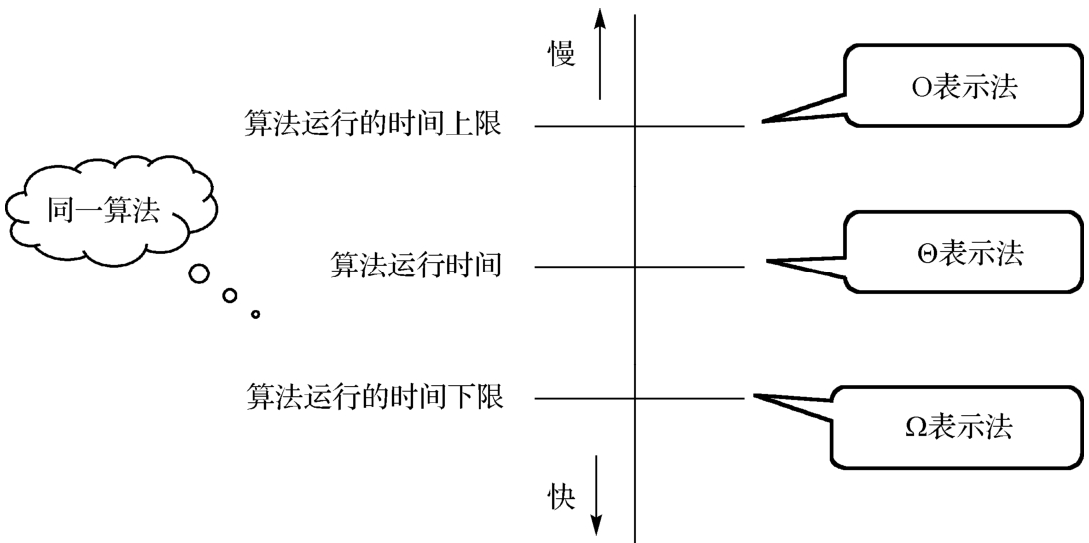
Time complexity of the algorithm
一个算法往往有最好情况、平均情况、最坏情况三种情形，通常最坏情况的效率是我们最关注的。
最差效率是指在输入规模为n时，算法在最坏情况下的效率。
最好效率是指在输入规模为n时，算法在最优情况下的效率。
平均效率是指在“典型”或“随机”输入的情况下，算法具有的效率。
算法分析是为了得到近似的执行时间，一般考察的是当问题规模n增加时，运算所需时间频度T(n)的上界和下界，如图所示。
其中的O、Ω、Θ表示法，分别表示了算法的效率上限(上界)、下限(下界)和等限(确界)。

Slide 17
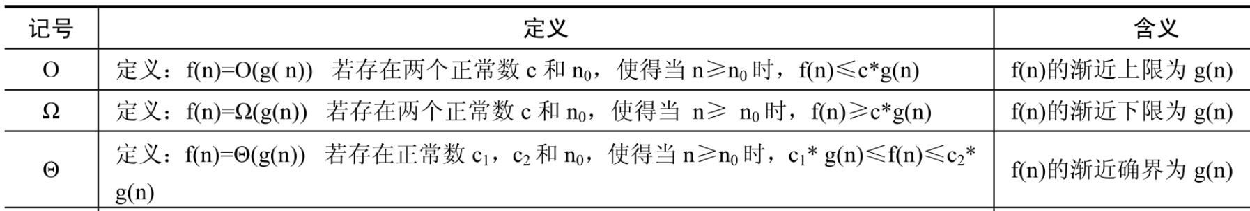
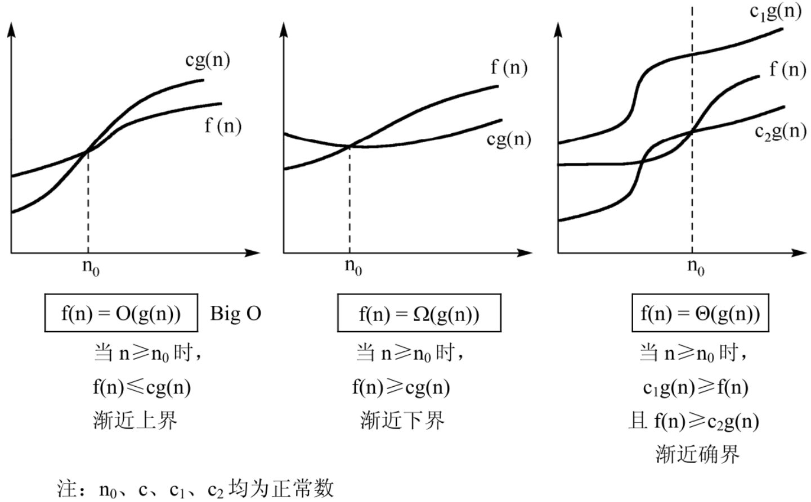
Time complexity of the algorithm
其中的O、Ω、Θ表示法，分别表示了算法的效率上限（上界）、下限（下界）和等限（确界），其数学上的具体定义见表，对应曲线如图所示。

Slide 18

时间复杂性的分析方法
首先求出程序中各语句、各模块的运行时间。
再求整个程序的运行时间。

Slide 19

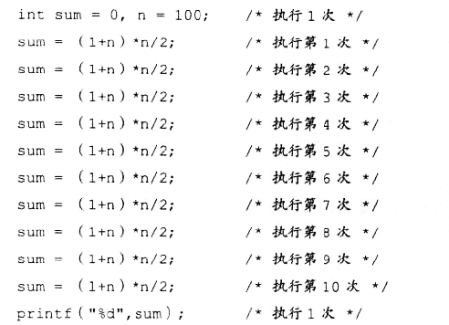
Time complexity of the algorithm
Constant Time (常数阶)
3次
只有执行次数的差异，跟问题规模n的取值无关，所以为O(1)时间复杂度
12次

Slide 20


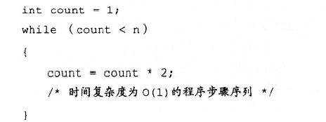
Time complexity of the algorithm
Linear Time (线性阶)
Logarithmic Time (对数阶)
循环n次，所以为O(n)时间复杂度
由2^{x}=n，得x=log₂n，所以为O(logn)时间复杂度

Slide 21
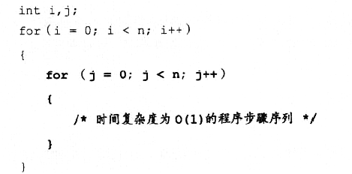

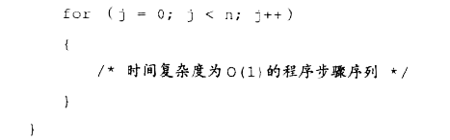
Time complexity of the algorithm
Quadratic Time (平方阶)
内循环n次，再进行外循环n次，所以为O(n²)时间复杂度
内循环n次，外循环m次，所以为O(mn)时间复杂度

Slide 22
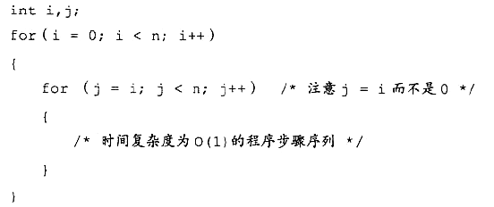

Complicated cases
Nested Loops:
Total run times:
Final time complexity: O(n²)
i=0时，内循环执行n次
i=1时，内循环执行n-1次
……
i=n-1时，内循环执行1次

Slide 23
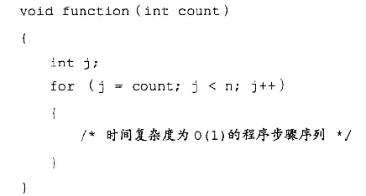

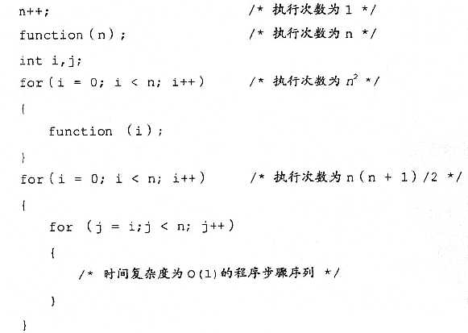
Complicated cases
Times:
Time complexity: O(n²)

Slide 24
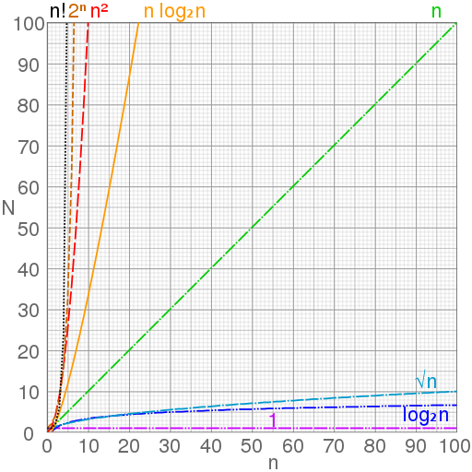
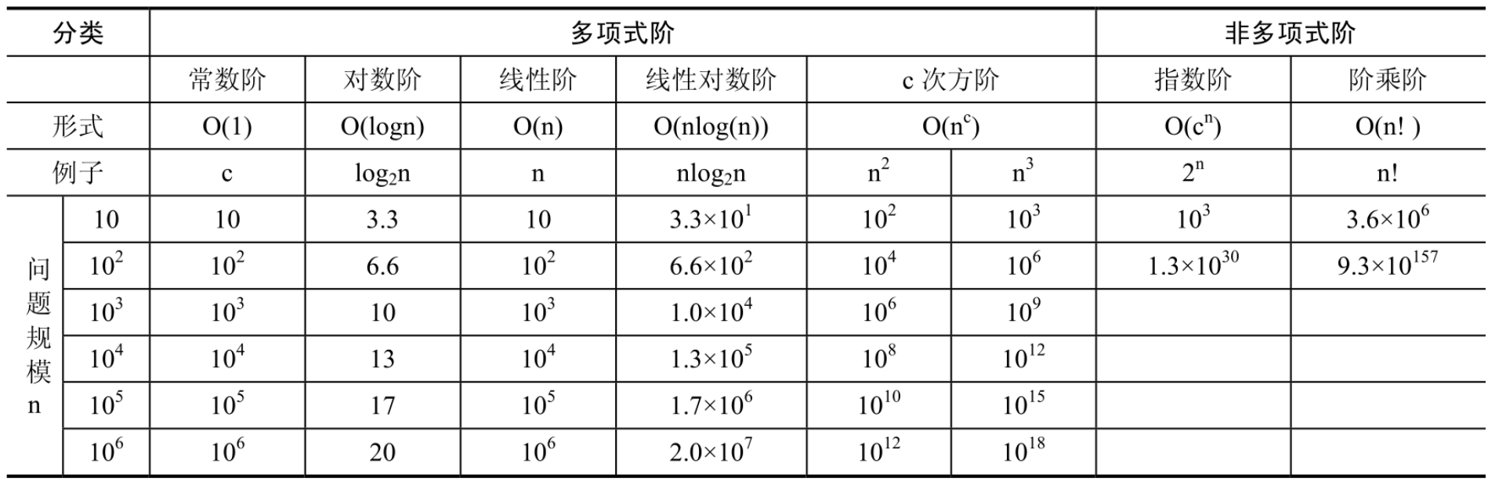
Time complexity of the algorithm
Common time complexity:
Time cost (from small to large):

Slide 25
各种语句和模块分析应遵循的规则
(1) 赋值语句或读/写语句
运行时间通常取O (1)，有函数调用的除外，此时要考虑函数的执行时间。
(2) 语句序列
运行时间由加法规则确定，即该序列中耗时最多的语句的运行时间。
(3) 分支语句
运行时间由条件测试（通常为O (1)）加上分支中运行时间最长的语句的运行时间。

Slide 26
各种语句和模块分析应遵循的规则
(4) 循环语句
运行时间是对输入数据重复执行n次循环体所耗时间的总和。
每次重复所耗时间包括两部分：
一是循环体本身的运行时间；
二是计算循环参数、测试循环终止条件和跳回循环头所耗时间。后一部分通常为O (1)。
通常，将常数因子忽略不计，可以认为上述时间是循环重复次数n和m的乘积，其中m是n次执行循环体当中时间消耗最多的那一次的运行时间(乘法规则)。
当遇到多重循环时，要由内层循环向外层逐层分析。因此，当分析外层循环的运行时间是，内层循环的运行时间应该是已知的此时可以把内层循环看成是外层循环的循环体的一部分。

Slide 27
各种语句和模块分析应遵循的规则
(5) 函数调用语句
若程序中只有非递归调用，则从没有函数调用的被调函数开始，计算所有这种函数的运行时间。然后考虑有函数调用的任意一个函数P，在P调用的全部函数的运行时间都计算完之后，即可开始计算P 的运行时间。
若程序中有递归调用，则令每个递归函数对应于一个未知的时间开销函数T (n)，其中n是该函数参数的大小，之后列出关于T 的递归方程并求解之。

Slide 28
算法的空间复杂性
算法的空间复杂度通过计算算法所需的存储空间实现，记作S(n)=O(f(n))，其中n为问题的规模，f(n)为语句关于n所占存储空间的函数。
若算法执行时所需的辅助空间相对于输入数据量而言是个常数，则称此算法的空间复杂度为O(1)。

Slide 29
算法的空间复杂性
一个算法的存储量需求除了存放算法本身所有的指令、常数、变量和输入数据外，还包括对数据进行操作的工作单元和存储实现计算所需信息的辅助空间。
算法的存储量需求与输入的规模、表示方式、算法采用的数据结构、算法的设计以及输入数据的性质有关。
算法的执行的不同时刻，其空间需求可能是不同的。
算法的空间复杂性是指算法在执行过程中的最大存储量需求。

Slide 30
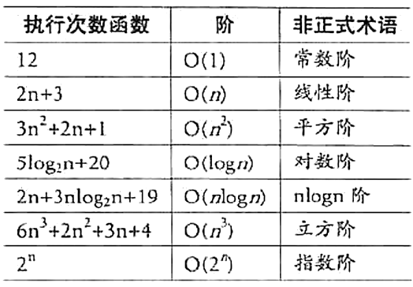
Summary
The measurement for algorithm.
Time complexity.
The time cost in running the algorithm as the scale n of the problem increasing, also called asymptotic time complexity.
Space complexity.
The storage requirement in running the algorithm.
Time cost (from small to large)

Slide 31
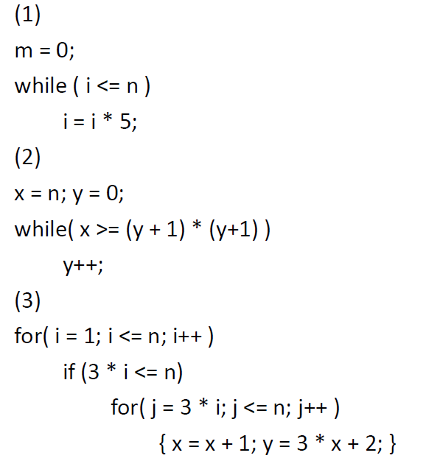
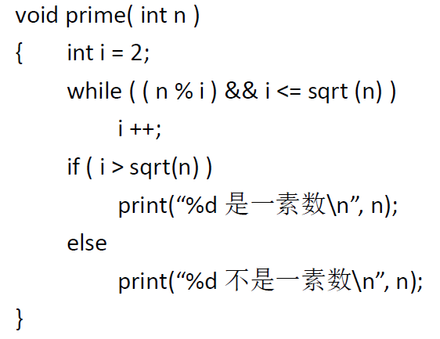


Exercises
给出下面几个程序段的时间复杂度
指出下面算法的时间复杂度，并给出详细的分析过程
O(log₅n)
O($\sqrt{n}$)
O(n²)
该算法的时间复杂度主要由while循环决定，若n为偶数，while指令只执行一次，若n为素数，则while指令执行的次数达到最大值$\sqrt{n}$-1，因此该算法最好情况的时间复杂度为O(1)，最坏情况的时间复杂度为O($\sqrt{n}$)，平均时间复杂度为O($\sqrt{n}$)。
Notes:
O(log₅n) O($\sqrt{n}$) O(n²)
该算法的时间复杂度主要由while循环决定，若n为偶数，while指令只执行一次，若n为素数，则while指令执行的次数达到最大值$\sqrt{n}$-1，因此该算法最好情况的时间复杂度为O(1)，最坏情况的时间复杂度为O($\sqrt{n}$)，平均时间复杂度为O($\sqrt{n}$)。

Slide 32
算法部分

Slide 33
C++ Classes
C++ has emerged as the leading systems programming language. In addition to fixing many of the syntactic flaws of C, C++ provides direct constructs (the class and template) to implement generic data structures as abstract data types.
ADT
·逻辑结构
·操作集合
数据结构
·存储结构
·算法设计
类class
·成员变量
·成员函数
(a)问题的抽象描述 (b) ADT的设计 (c) ADT的计算机实现

Slide 34
算法
Definition: is a self-contained step-by-step set of operations to be performed. Algorithms perform calculation, data processing, and/or automated reasoning tasks.
Case
算法是解决特定问题求解步骤的描述，在计算机中表现为指令的有限序列，并且每条指令表示一个或多个操作。
Definition of Sorting problem
Input: A sequence of n numbers <a₁, a₂,…, a_{n}>
Output: A permutation(reordering)
< a’₁, a’₂,…, a’_{n} > of the input sequence such
that a’₁≤ a’₂ ≤ … ≤ a’_{n}.

Slide 35
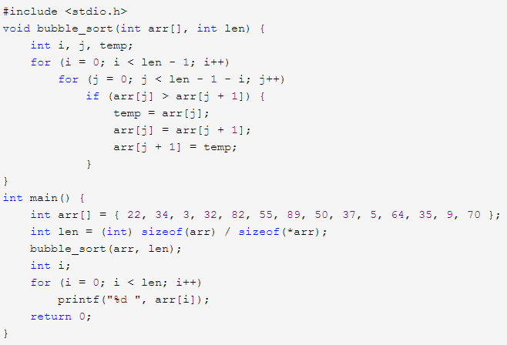
Algorithm Specification
算法具有五个基本特性：
输入 （Input）
输出 （& Output）
有穷性 （Finiteness）
确定性 （Definiteness）
可行性 （Effectiveness）

Slide 36

Input & Output
输入
每个算法有0个或多个输入。这些输入是在算法开始之前给出的量，取自于特定的对象集合——定义域。
输出
一个算法产生1个或多个输出，这些输出是同输入有某种特定关系的量。

Slide 37
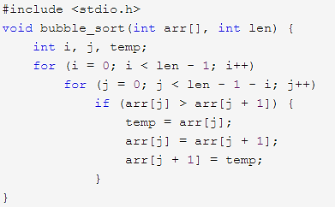
Algorithm Specification
有穷性 （Finiteness）
指算法在执行有限的步骤后，自动结束而不会出现无限循环，并且每一个步骤在可接受的时间内完成。
可行性 （Effectiveness）
算法的每一步都必须是可行的，也就是说，每一步都能通过执行有限次数完成。

Slide 38
Algorithm Specification
确定性（Definiteness）
算法每种运算必须有确切定义，不能有二义性。
例：不符合确定性的运算：
① 5/0
② 将6或7与x相加
③ 未赋值变量参与运算

Slide 39
概念区分
计算过程
只满足确定性、能行性、输入、输出四个特性但不一定能终止的一组规则。
准确理解算法和计算过程的区别
不能终止的计算过程：操作系统
算法是“可以终止的计算过程”。

Slide 40
A Good Algorithm
正确性 (Correctness)
指算法至少应该具有输入、输出和加工处理无歧义性，能正确反映问题的需求，能够得到问题的正确答案。
可读性 (Readability)
算法设计的另一目的是为了便于阅读、理解和交流。
健壮性 (Robustness)
又称鲁棒性或容错性，是指算法对不合理数据输入的反应能力和处理能力。一个好的算法，应该能够识别出错误的输入数据并进行适当的处理和反应，而不是产生异常或莫名其妙的结果。
效率 (Efficiency)
具有时间效率高和存储空间少的需求。

Slide 41
A Good Algorithm: Practices
A good algorithm should be such that it takes minimum time to execute, i.e. time complexity.
A good algorithm should consume less memory space for maximum inputs, i.e. space complexity.
An algorithm can be called best when it uses the best data structure for it.
Last but not the least, the algorithm must be easily understandable.

Slide 42
Description of algorithm
1). Algorithm description -- Natural Language
Advantages: easy to understand.
Limitations: redundancy & ambiguity.
Usage: to describe the idea of the algorithm roughly.
Notice: it should be avoided writing as a natural paragraph.

Slide 43
Description of algorithm
例：欧几里德算法—自然语言描述算法
① 输入m 和n；
② 求m除以n的余数r；
③ 若r等于0，则n为最大公约数，算法结束；
否则执行第④步；
④ 将n的值放在m中，将r的值放在n中；
⑤ 重新执行第②步。
自然语言

Slide 44
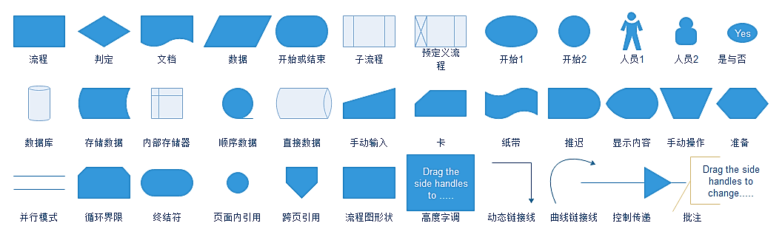
Description of algorithm
2). Algorithm description -- Pipeline Chart
Advantages: intuitional steps.
Limitations: lack of rigor and flexibility.
Usage: to describe the simple algorithm.
Notice: the abstract levels.

Slide 45
Description of algorithm
开始
例：流程图描述算法
输入m和n
r=m % n
流 程 图
Y
r=0
N
m=n；n=r
输出n
结束

Slide 46
Description of algorithm
3). Algorithm description -- Programming Language
Advantages: can be performed by the computer.
Limitations: bad abstraction and high requirements for programming.
Usage: need to debug.
Notice: sub-function encapsulation.

Slide 47
Description of algorithm
例：欧几里德算法—程序设计语言描述算法
#include <iostream.h>
int CommonFactor(int m, int n)
{
int r = m % n;
while (r != 0)
{
m = n;
n = r;
r = m % n;
}
return n;
}
void main( )
{
cout<<CommonFactor(63, 54)<<endl;
}
程序设计语言

Slide 48
Description of algorithm
4). Algorithm description -- Pseudo Code
It is an informal high-level description of the operating principle of a computer program or other algorithm.
伪代码（Pseudo Code）：介于自然语言和程序设计语言之间的方法，它采用某一程序设计语言的基本语法，操作指令可以结合自然语言来设计。
优点：表达能力强，抽象性强，容易理解

Slide 49
Description of algorithm
例：欧几里德算法
1. r = m % n;
2. iteration until r = 0
2.1 m = n;
2.2 n = r;
2.3 r = m % n;
3. output n ;
伪 代 码
上述伪代码再具体一些，用C++的函数来描述。

Slide 50

Pseudo code: Insert Sort
Our pseudo code for insert sort is presented as a procedure called Insert-Sort, which Takes as a parameter an array A[1..n] containing a sequence of length n that is to be sorted. In the code, the number n of elements in A is denoted by length[A].
Insert-Sort(A)
for j from 2 to length[A]
do key$←$A[j]
*Insert A[j] into the sorted sequence A[1..j]
i $←$j-1
While i>0 and A[i] >key
do A[i+1] $←$A[i]
i $←$i-1
A[i+1] $←$key

Slide 51
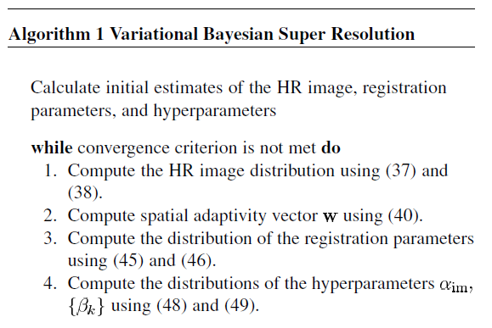
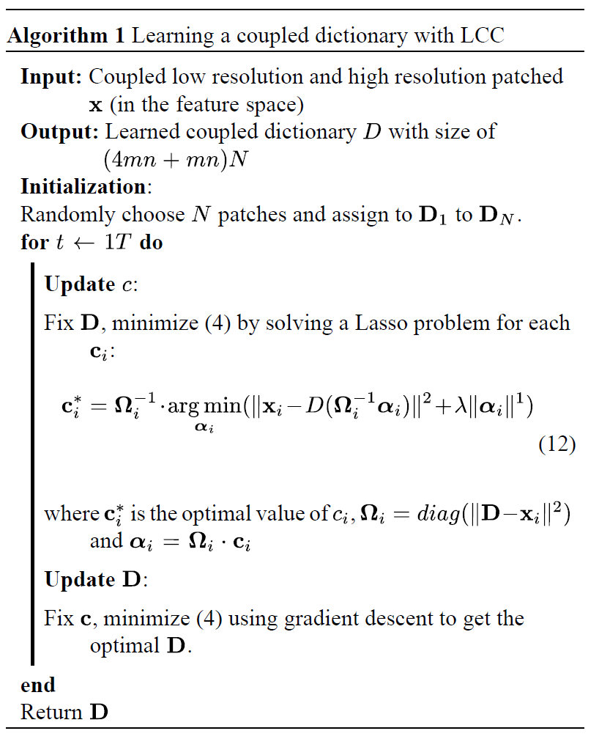
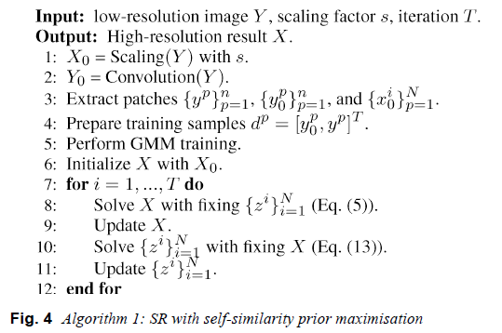
Cases

Slide 52
Summary
算法的定义：解决特定问题求解步骤的描述，在计算机中表现为指令的有限序列，并且每条指令表示一个或多个操作。
5 algorithm specifications:
Input (输入), Output (输出),
Finiteness (有穷性), Definiteness (确定性), Effectiveness(可行性)。
A good algorithm:
Correctness (正确性), Readability (可读性),
Robustness (健壮性), Efficiency (效率)
Algorithm description:
Natural Language, Pipeline Chart, Programming, Pseudo Code.

